Slide 1
GESTION DE MAGASIN
RÉALISÉE PAR : ZOUBAIR DOUAE
ENCADRÉE PAR : MR.ESSARRAJ FOUAD
1

Slide 2
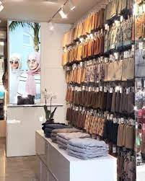

INTRODUCTION
2
Notes:
Application pour la gestion du magasin(SCARF)

Slide 3

PROBLÉMATIQUE
3
Notes:
Les produits qui se vendent, c'est-à-dire qu'un produit sort dans un store et doit être enregistré dans des papiers.
- Probléme: Accumulation de documents et donc perdu.

Slide 4

SOLUTION
4
Notes:
Créez un site web pour faciliter les ventes en ligne.

Slide 5
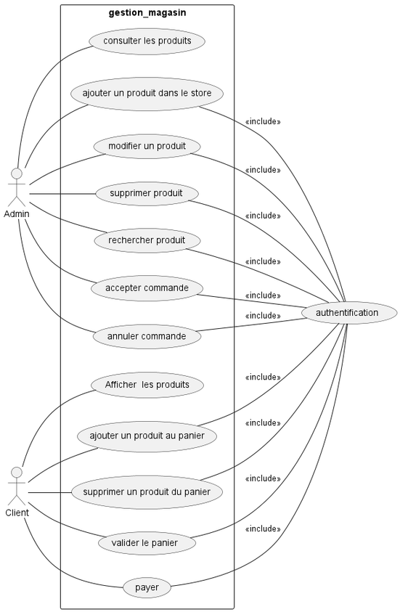
CAS DE UTILISATION
5

Slide 6
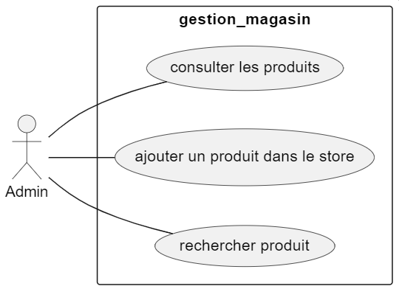
DIVISION DES SPRINTS
Sprint 1 :
6

Slide 7
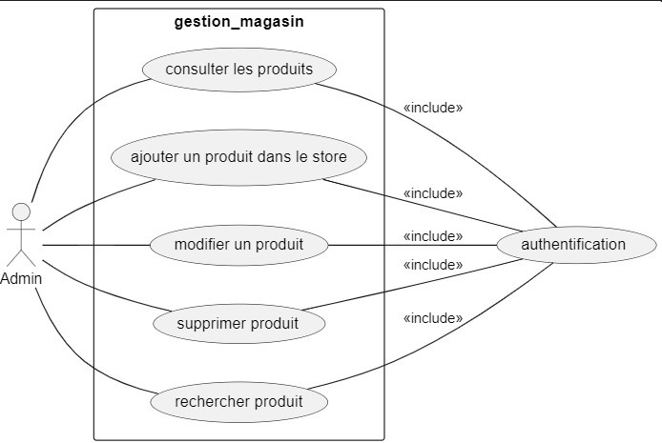
Sprint 2 :
7

Slide 8
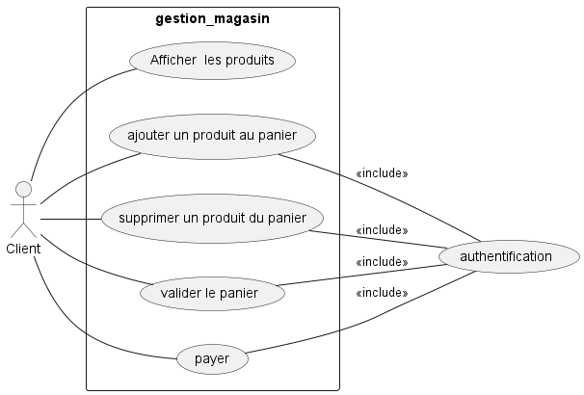
Sprint 3 :
8

Slide 9
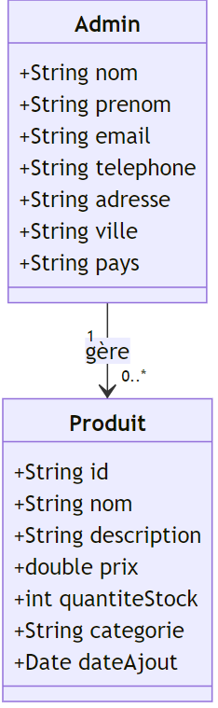
DIAGRAMME DE CLASS
Sprint 1 :
9

Slide 10
BACKLOG
BaseDonnée
PrototypeTechnique(Test)
Backend
UnitTest
Maquette
Frontend
Les tâches de sprint 1
10

